Slide 1
Пластиковая посуда - польза или вред?

Slide 2
Сегодня практически в каждом доме хотя бы в малом количестве имеется пластиковая, одноразовая посуда. И при этом многие из нас и не знают про вред и правильное применение одноразовой посуды.
Безопасность, качество, потребительские свойства — вот главные требования, которые сегодня предъявляются к одноразовой посуде.
Поэтому немудрено, что среди людей существует немало мифов и кривотолков о вреде пластиковой посуды. Попытаемся разобраться, в своей исследовательской работе.

Slide 3
Цель и задачи
Цель: изучение влияния пластиковой посуды на здоровье человека, информирование населения о данной проблеме.
Задачи:
исследовать информированность населения о данной проблеме;
изучить виды пластмасса, из которых изготавливается посуда;
определить группу веществ, которые оказывают вредное влияние на здоровье человека;
предложить пути решения данной проблемы;
информировать население о данной проблеме.

Slide 4
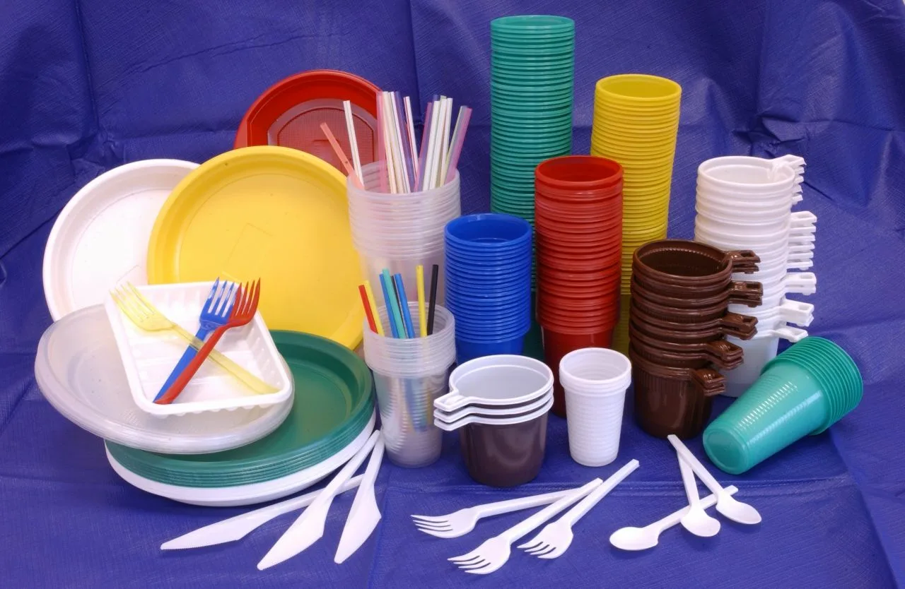
Пластиком называют любой пластичный материал, причем природного или синтетического происхождения после химического синтеза. Пластмасса – разновидность синтетического пластика, состоит из множества повторяющихся полимеров. В ее производстве полимеризация не проводится, полимеры просто смешивают и придают им нужную форму. Свойства пластика варьируются, в зависимости от происхождения и состава.

Slide 5
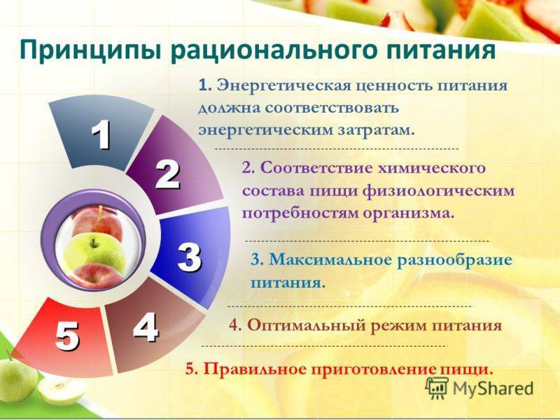
Принципы рационального питания
Принципы рационального питания — энергетическое равновесие, соблюдение режима прием пищи и сбалансированное питание.

Slide 6
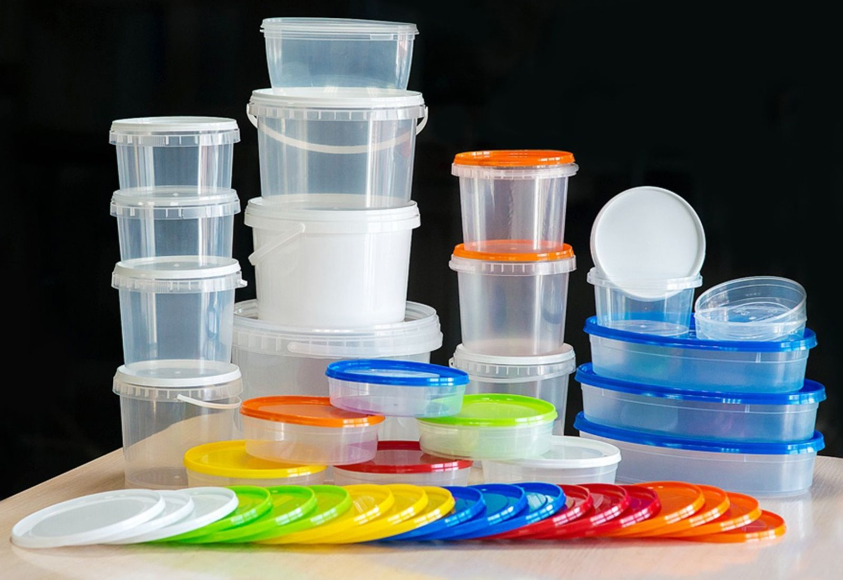
Безопасность, качество, потребительские свойства — вот главные требования, которые сегодня предъявляются к одноразовой посуде. Пластиковая посуда очень прочно вошла в нашу жизнь, она очень удобна в использовании и проста в уходе. Ее не нужно бояться разбить, можно смело брать с собой в путешествие или на пикник. Пластиковые изделия дешевле и надёжнее керамической или стеклянной посуды. Именно поэтому популярность посуды из пластика с каждым годом неуклонно растёт.

Slide 7
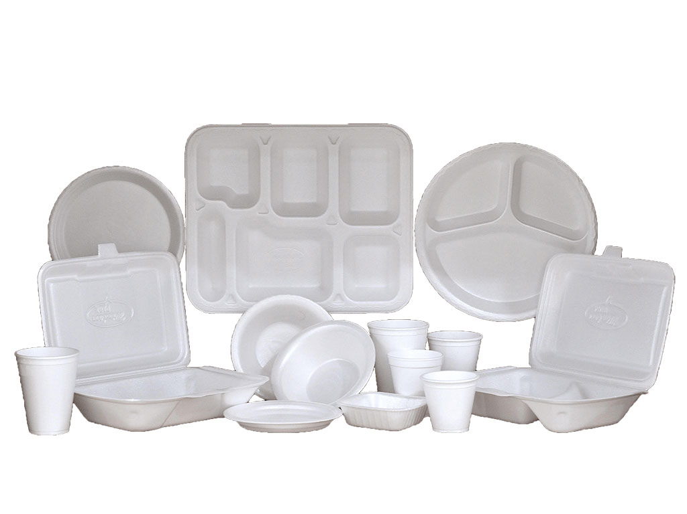
Виды пластиковой посуды.
Посуда для пикника;
Посуда для СВЧ;
Посуда для кукол;
Посуда с логотипом.

Slide 8
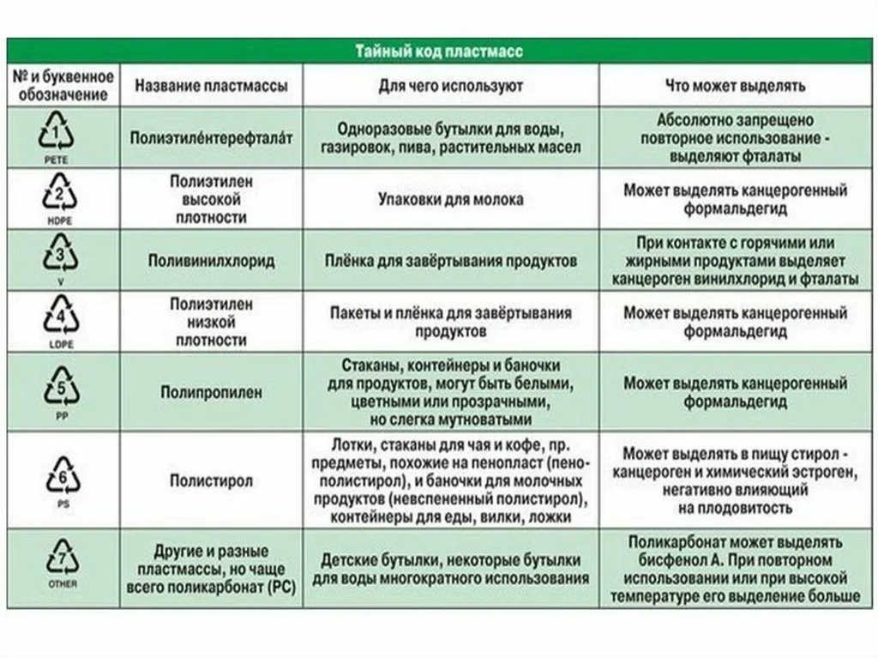
Маркировка пластиковой посуды.

Slide 9
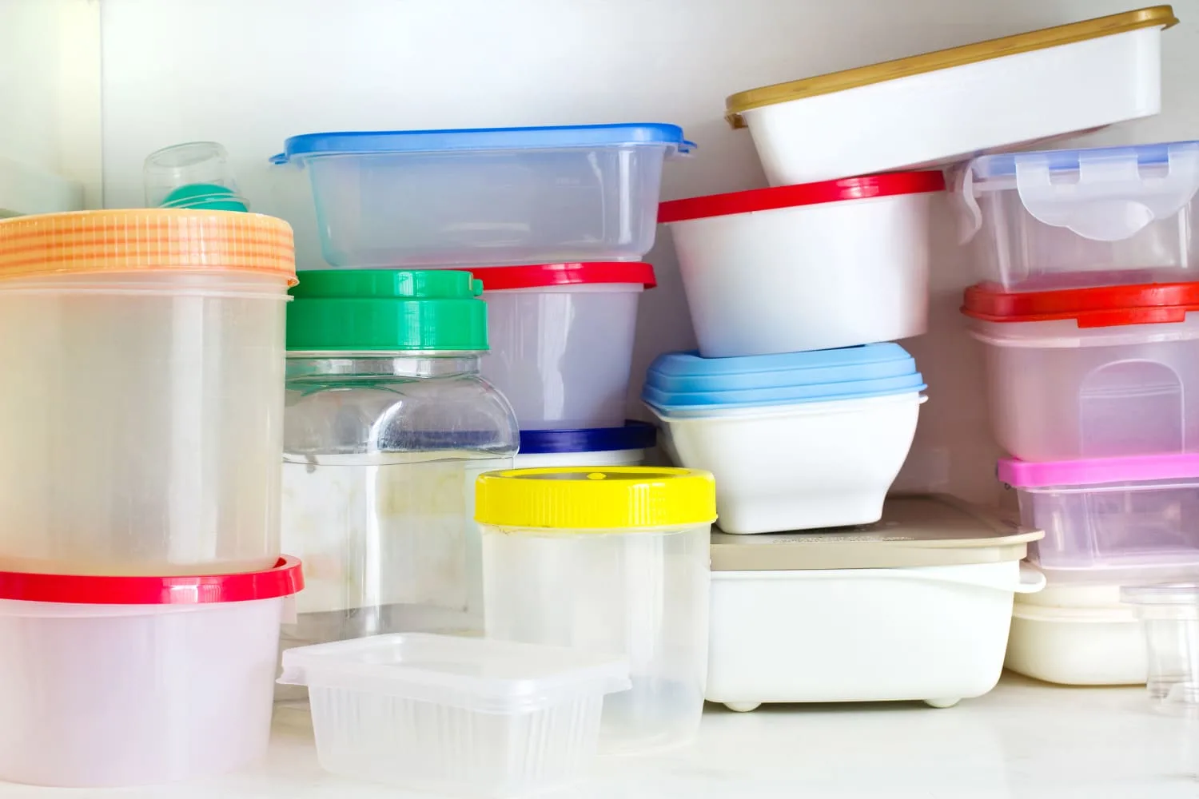
Польза и вред пластиковой посуды

Slide 10
Пластиковая посуда может приносить как пользу, так и вред в зависимости от условий использования.
С одной стороны, при соблюдении всех правил использования пластиковой посуды от проверенных производителей она может быть безвредна для здоровья. Например, пластик не создаёт условий для размножения патогенной микрофлоры, легко чистится и имеет продолжительный срок эксплуатации.

Slide 11
С другой стороны, при определённых условиях пластик выделяет токсичные соединения. Химические добавки и специальные растворители, которые добавляют в посуду для прочности, при попадании в пищу могут оказать патогенное воздействие на организм. Например, формальдегиды провоцируют онкологические, мутагенные или аллергические заболевания, отрицательно воздействуют на мочеполовые органы, нарушают работу центральной нервной системы и почек.

Slide 12
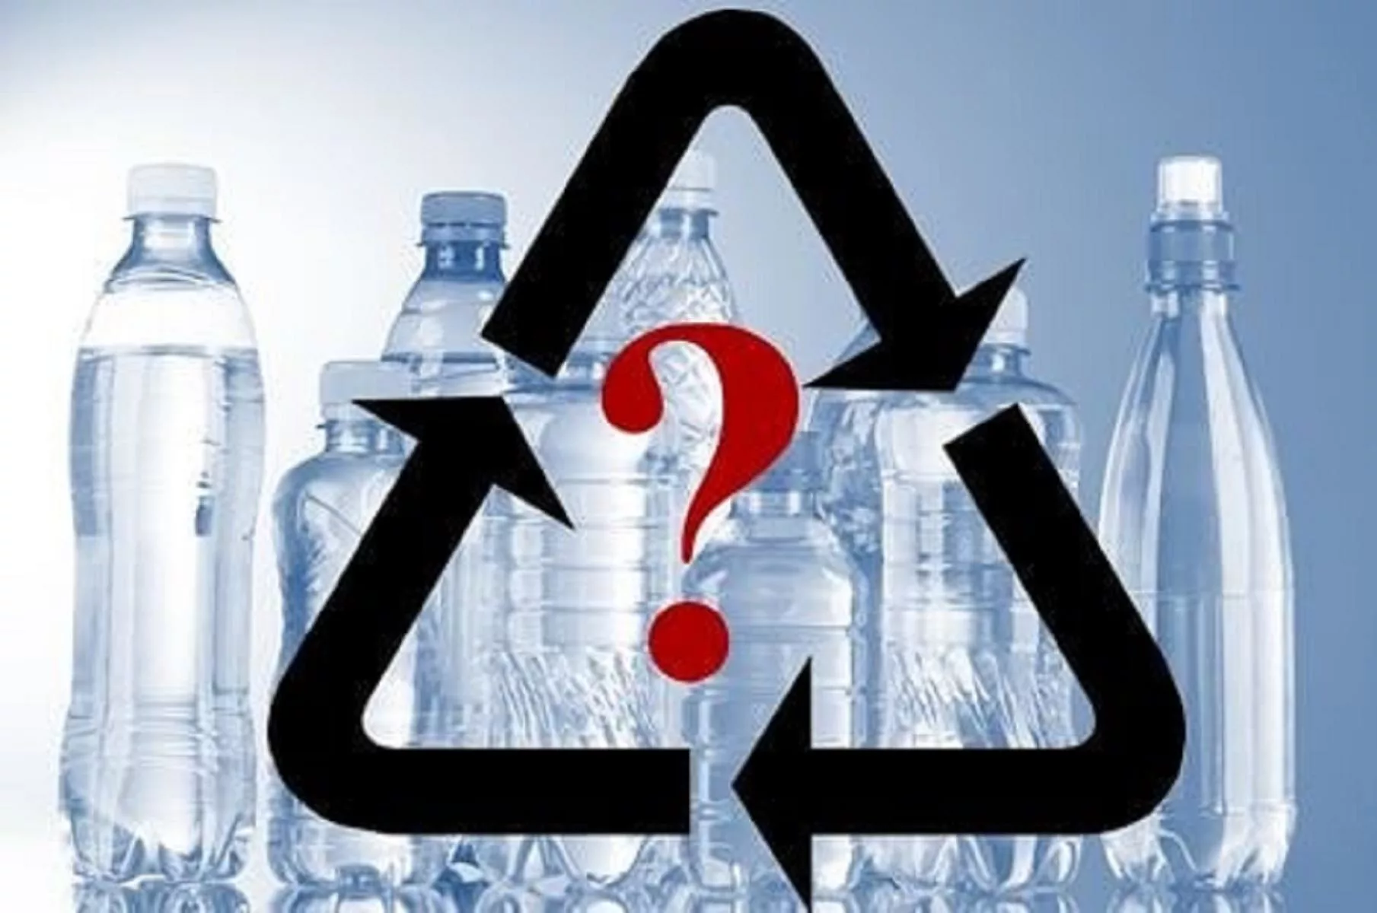
При покупке пластиковой посуды важно обращать внимание на маркировку, чтобы понимать границы сферы использования приборов. Например, не все виды пластиковой посуды предназначены для горячих блюд, а алкоголь из такой посуды запрещено употреблять — при контакте со спиртосодержащими веществами пластик начинает разрушаться, и все токсичные вещества вместе с напитком попадают в организм человека.

Slide 13
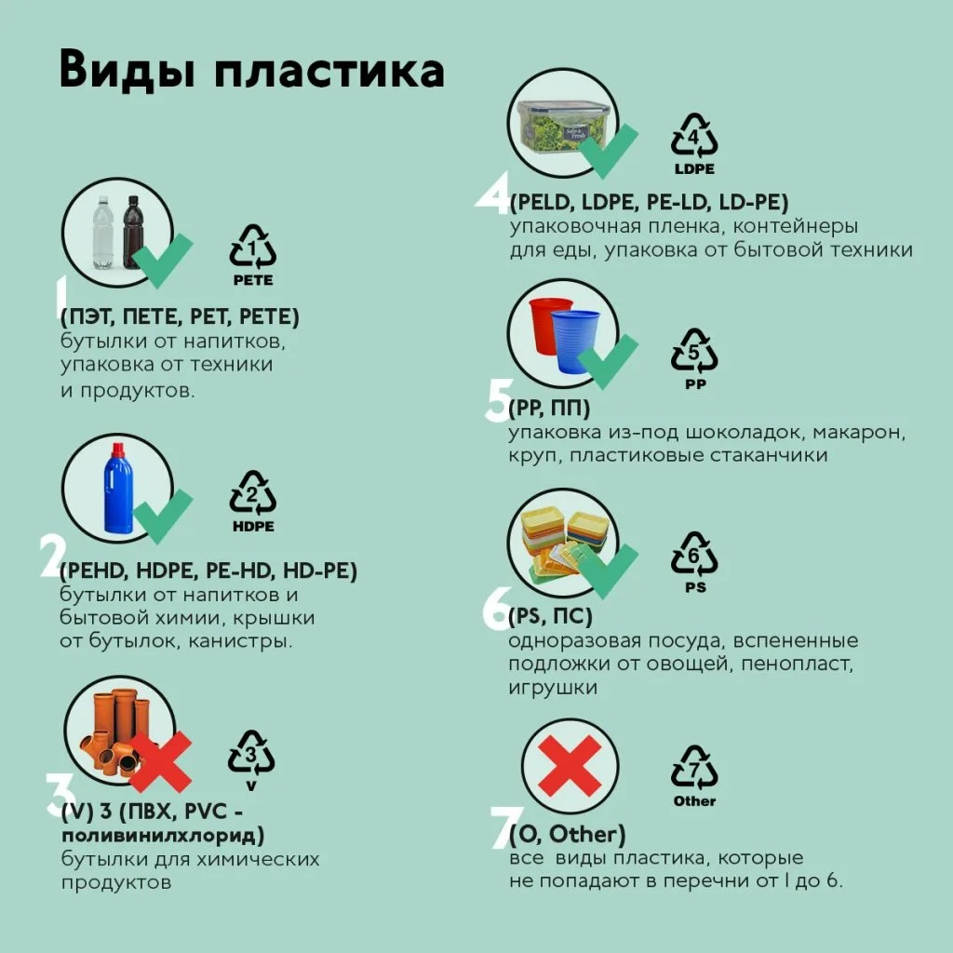
Возможности вторичного использования пластика

Slide 14
Получение новых изделий. Из переработанного пластика делают одежду, черепицу, трубы, упаковку, тару, мебель, зубные щётки.
Сырьё для других отраслей. Переработанный пластик используют в производстве текстильных волокон, дорожных покрытий, уплотнителей, композитных материалов.
Получение топлива. Его применяют в промышленности и для транспорта. Например, углеродный след дизельного топлива, которое получают в ходе химической переработки, на 14% меньше, чем у произведённого из традиционного сырья.

Slide 15
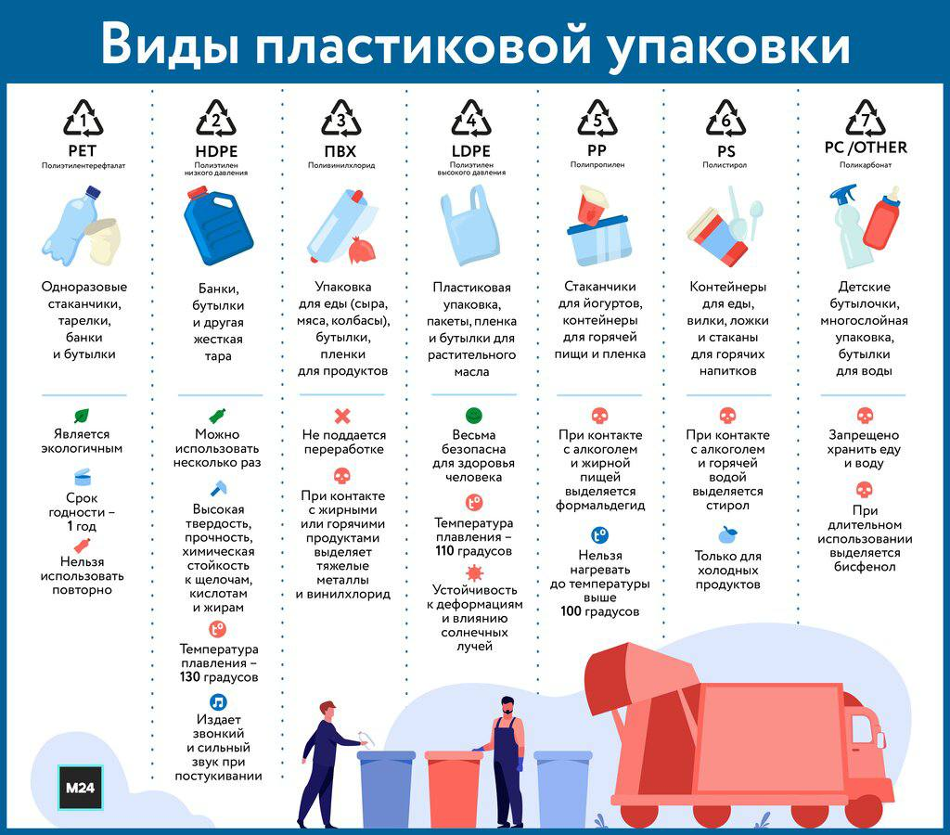
Памятка по переработке пластика

